Slide 1


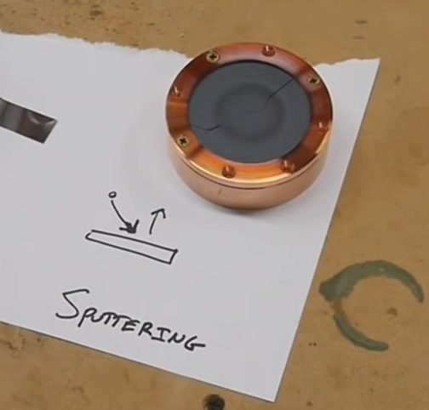
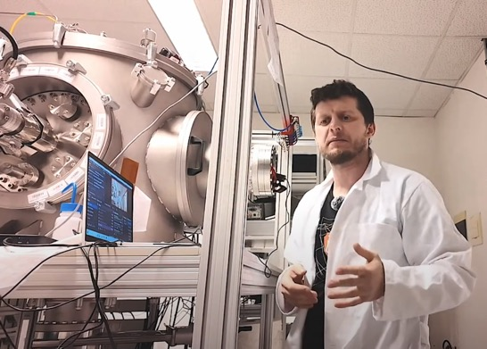
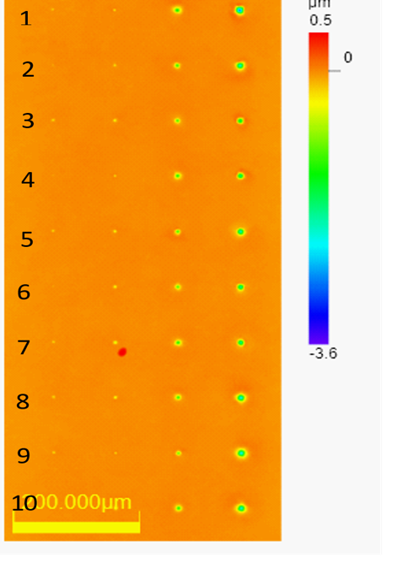
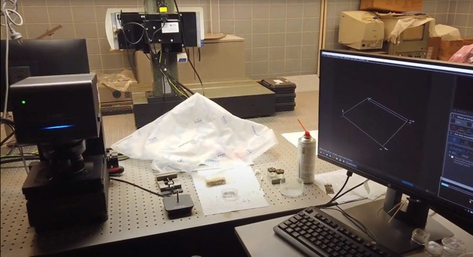
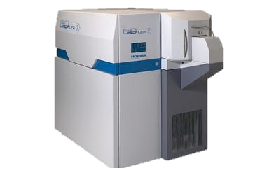
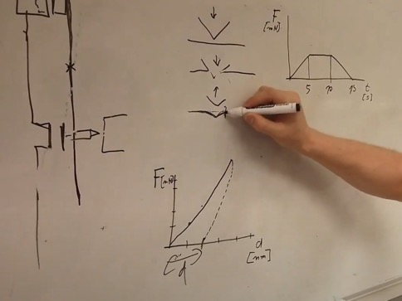
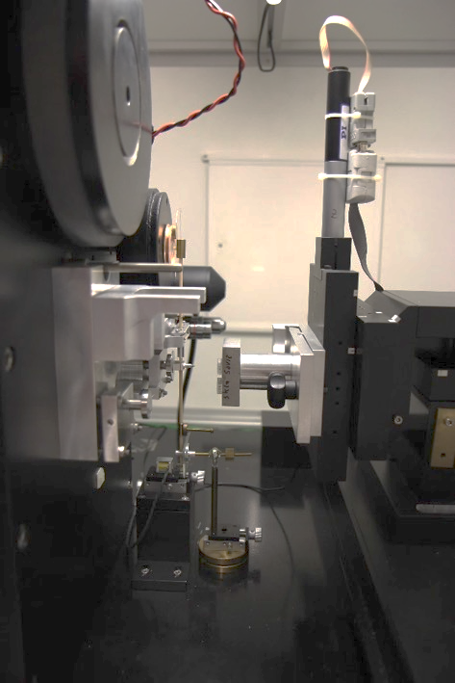
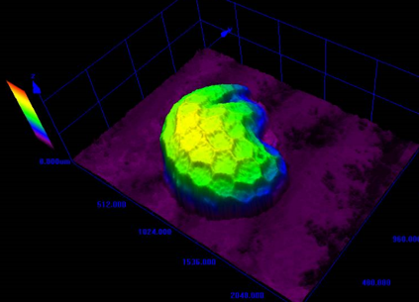
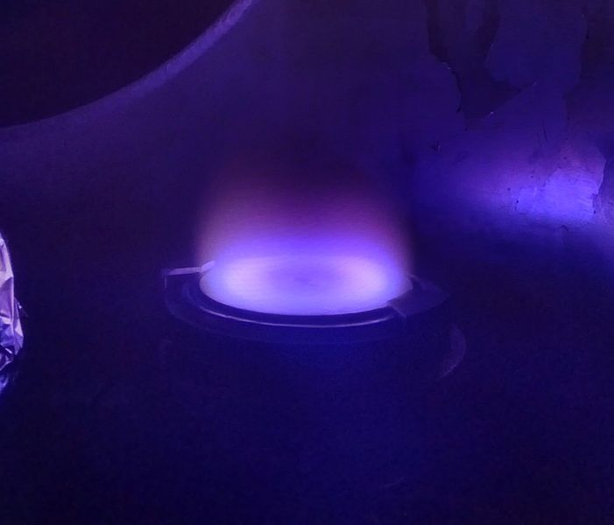
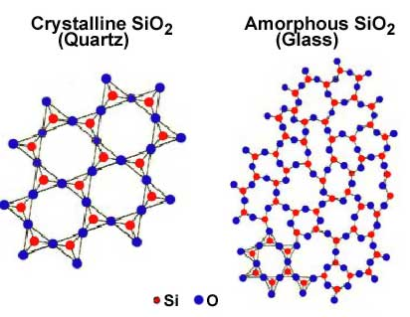
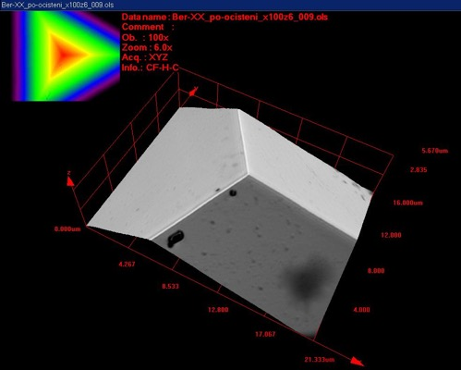
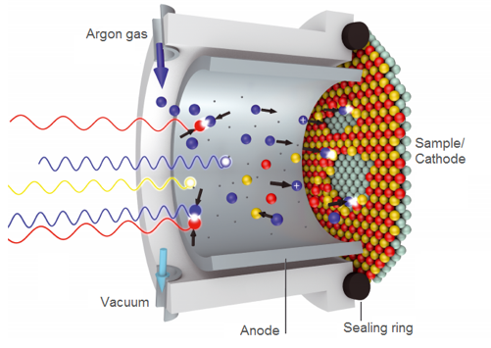
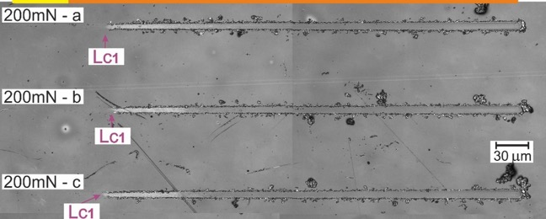
Skupina výroby a testování tenkých vrstev
Výroba vrstev
Vizuální a mikroskopické hodnocení
Mechanické zkoušky
Testování struktury a složení
Návrh složení vrstev
Notes:
Začít úvodem, že jsme dělali testování a pak přejít na rozšíření
naše skupina se zaměřuje na celý výrobní cyklus tenkých vrstev Tedy velmi zásadního oboru materiálové fyziky který dost mění současné technologie a je velmi aplikovatelný v komerčních využití i výzkumu
https://www.facebook.com/reel/713976059904312
https://youtu.be/9OEz_e9C4KM?list=PLW515uFWuZ7-20NwcktLugCmqij0FkFKr

Slide 2

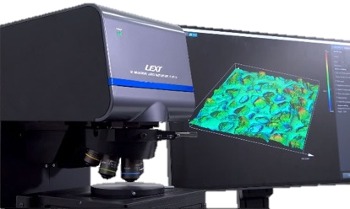
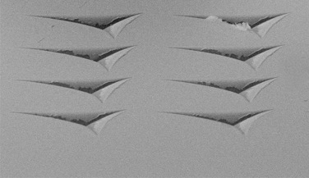
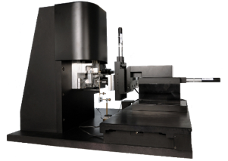
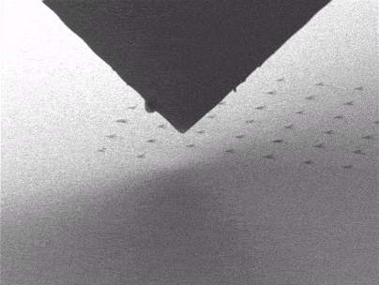
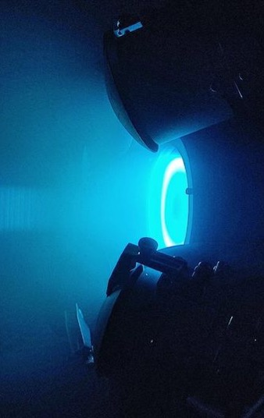
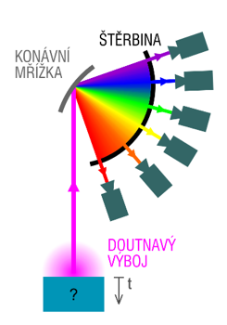
Bakalářské a diplomové práce
Založené na experimentech s přístroji a vyhodnocení
Mikroskopická charakterizace tenkých vrstev a objemových vzorků
  Konfokální mikroskop Olympus LEXT
Měření mechanických a tribologických vlastností tenkých vrstev
  Nanotest NTX
Měření prvkového složení
  GDOES spektroskopie
Depozice tenkých vrstev
  Magnetronové naprašování

